Slide 1


Slide 2

课堂实录（视频）
扫码，免费看800分钟！
获取更多信息，请联系编辑：13166715360（杜编辑）

Slide 3
第五章 三角函数
5.1.1任意角
5.1.1任意角
《中国数学教育》独家发布
厦门一中 黄昌毅

Slide 4
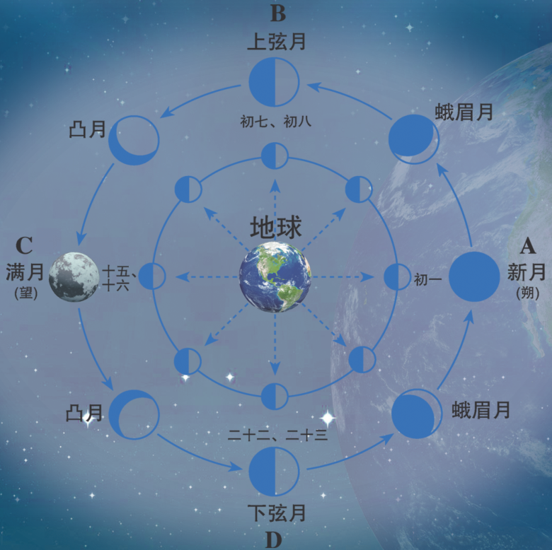
章 节 引 入
月亮圆缺变化具有周期性
“朔——上弦——望——下弦”
“月有 ”
阴
《中国数学教育》独家发布
晴
圆
缺

Slide 5
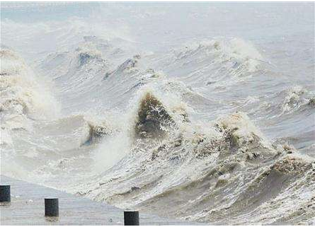
章 节 引 入
潮汐变化具有周期性
海水在月球和太阳引力作用下发生的周期性涨落现象
“潮汐日往复”
《中国数学教育》独家发布

Slide 6
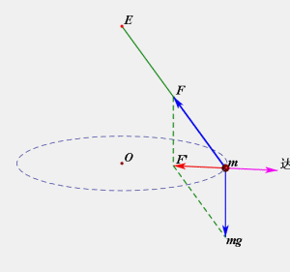
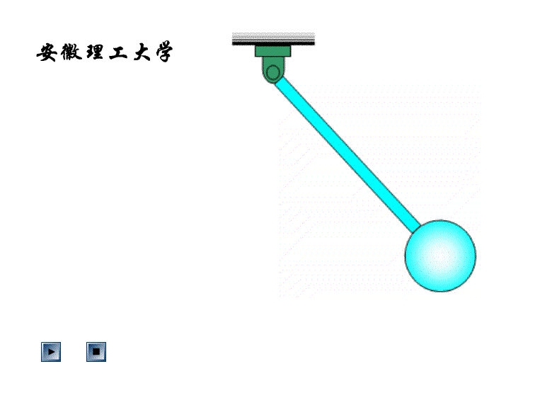
章 节 引 入
《中国数学教育》独家发布
匀速圆周运动
单摆运动

Slide 7
章 节 引 入
我们把这种循环往复、周而复始的变化规律称为周期性.大到宇宙天体的运行，小到质点的运动，现实世界中具有周期性变化的现象无处不在.
《中国数学教育》独家发布
函数是刻画客观世界变化规律的数学模型，我们学习了幂函数、指数函数和对数函数等，这些函数刻画现实问题中指数爆炸、对数增长、直线上升的变化规律。在数学中又如何刻画客观事物中的周期性变化规律呢？本章我们学习的三角函数模型就是用来刻画这种周期变化规律的数学模型。

Slide 8
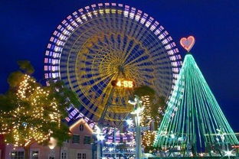
章 节 引 入
《中国数学教育》独家发布
广州塔摩天轮位于广州塔塔身顶450米高空处，是世界最高摩天轮

Slide 9
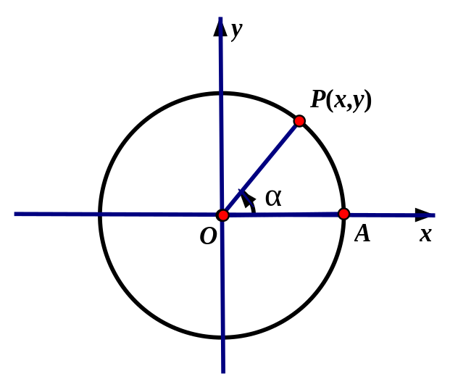
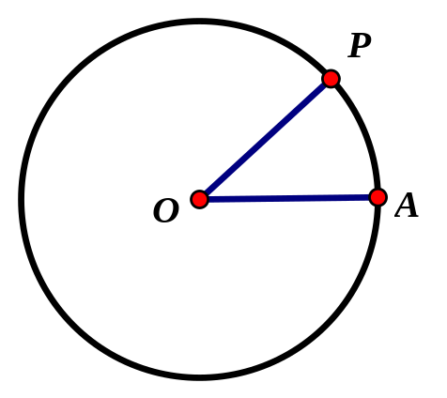
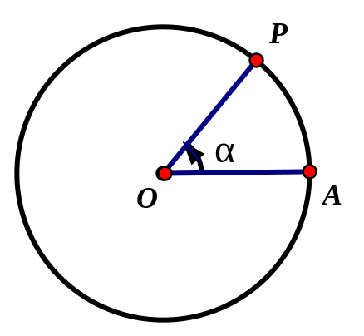
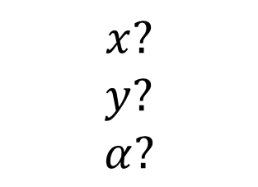
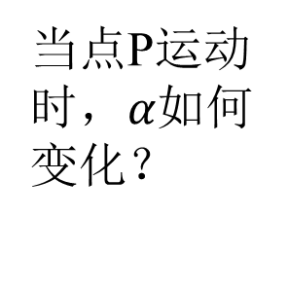
章 节 引 入
.
《中国数学教育》独家发布
圆周上如何刻画点P的运动呢？
$$x?$$
$$y?$$
$$α?$$
当点P运动时，$α如何$变化？

Slide 10
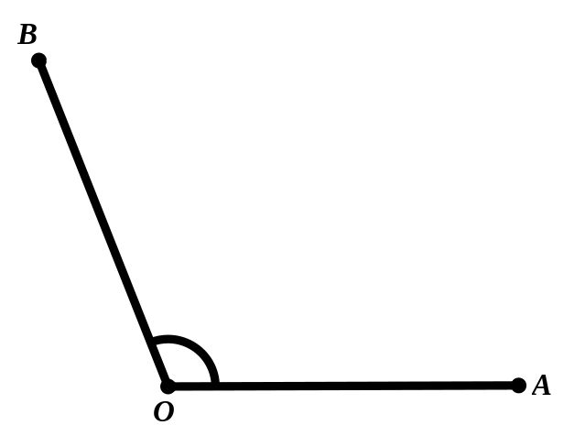
情 境 引 入
问题1：在初中，我们是如何对角进行定义的？
平面内一条射线绕着端点从一个位置旋转到另一个位置所成的图形.
《中国数学教育》独家发布
终边
顶点
始边
问题2：初中我们所学角的范围是多少？
0⁰ 到360⁰

Slide 11
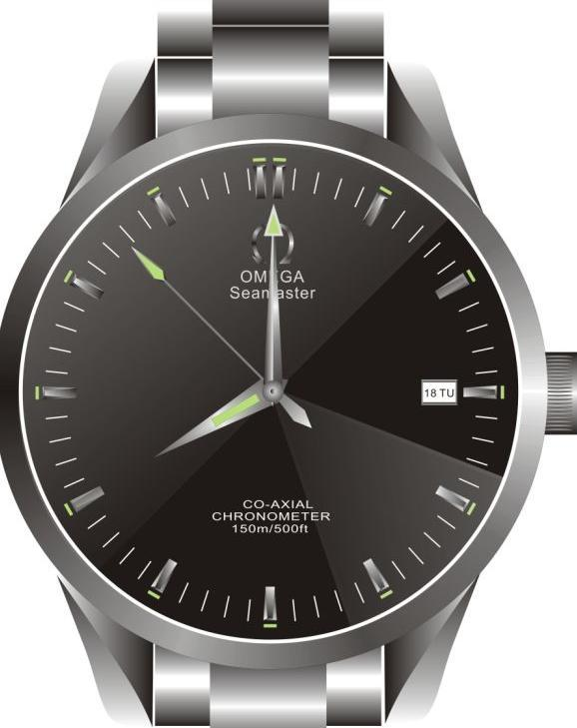
情 境 引 入
问题3：你的手表慢了五分钟，你是如何将它校准的呢？当时间校准后，分针旋转了多少度？
顺时针旋转30⁰
《中国数学教育》独家发布
你的手表快了1.25小时，你是如何将它校准的呢？当时间校准后，分针旋转了多少度？
逆时针旋转一周又90⁰

Slide 12
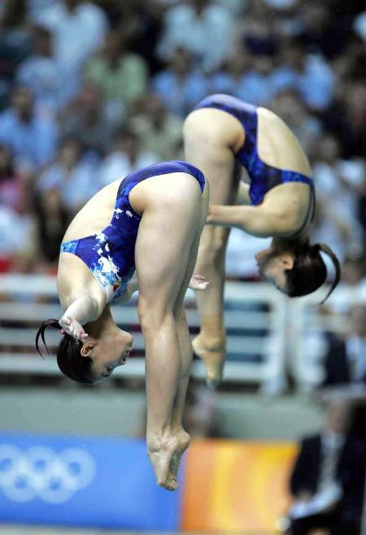
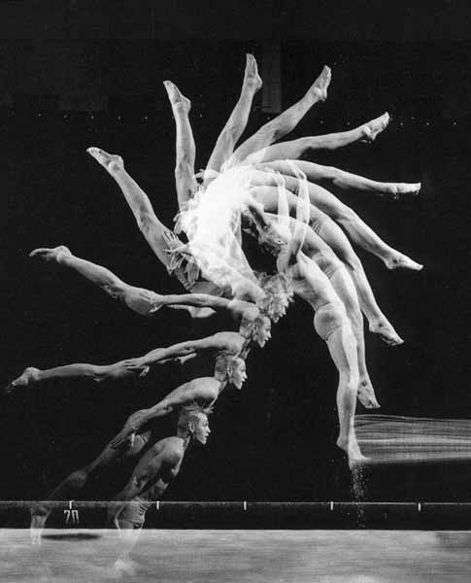
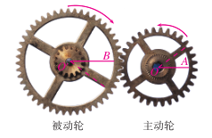
概 念 构 建
生活中还有其他超过360⁰的角吗？
《中国数学教育》独家发布

Slide 13
概 念 构 建
任意角的概念（课本P168）
平面内一条射线绕着端点从一个位置旋转到另一个位置所成的图形.
我们规定，按逆时针旋转所成的角叫做正角，顺时针旋转所成的角叫做负角，如果一条射线没有作任何旋转，我们称它形成了一个零角.
《中国数学教育》独家发布
B
方向
始边
终边
O
A
顶点

Slide 14
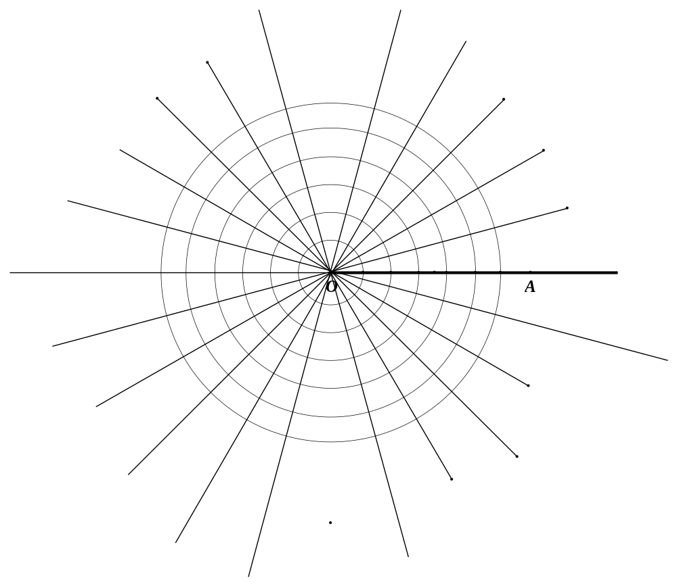
概 念 构 建
作图：以O为顶点，OA为始边作角-150⁰、150⁰、 210⁰、660⁰
《中国数学教育》独家发布
角的三个要素：
旋转中心、旋转方向、旋转量

Slide 15
概 念 构 建
问题4：如何定义两个角相等？两个角相反？
《中国数学教育》独家发布
问题5：两个角能相加减吗？

Slide 16
《中国数学教育》独家发布

Slide 17
《中国数学教育》独家发布

Slide 18
《中国数学教育》独家发布

Slide 19
《中国数学教育》独家发布

Slide 20
《中国数学教育》独家发布

Slide 21
《中国数学教育》独家发布

Slide 22
《中国数学教育》独家发布

Slide 23
《中国数学教育》独家发布

Slide 24
《中国数学教育》独家发布

Slide 25
《中国数学教育》独家发布

Slide 26
《中国数学教育》独家发布

Slide 27
《中国数学教育》独家发布

Slide 28
《中国数学教育》独家发布

Slide 29
《中国数学教育》独家发布

Slide 30

《中国数学教育》独家发布

Slide 31
课堂实录（视频）
扫码，免费看800分钟！
获取更多信息，请联系编辑：13166715360（杜编辑）

